Slide 1
广东省空气质量形势分析汇报 — 2026年5月
面向决策的结构化汇报
1

Slide 2
汇报内容
01
背景
02
分析
03
建议
2

Slide 3
一、环境空气质量
总体形势、气象条件、城市排名、累计数据
3

Slide 4
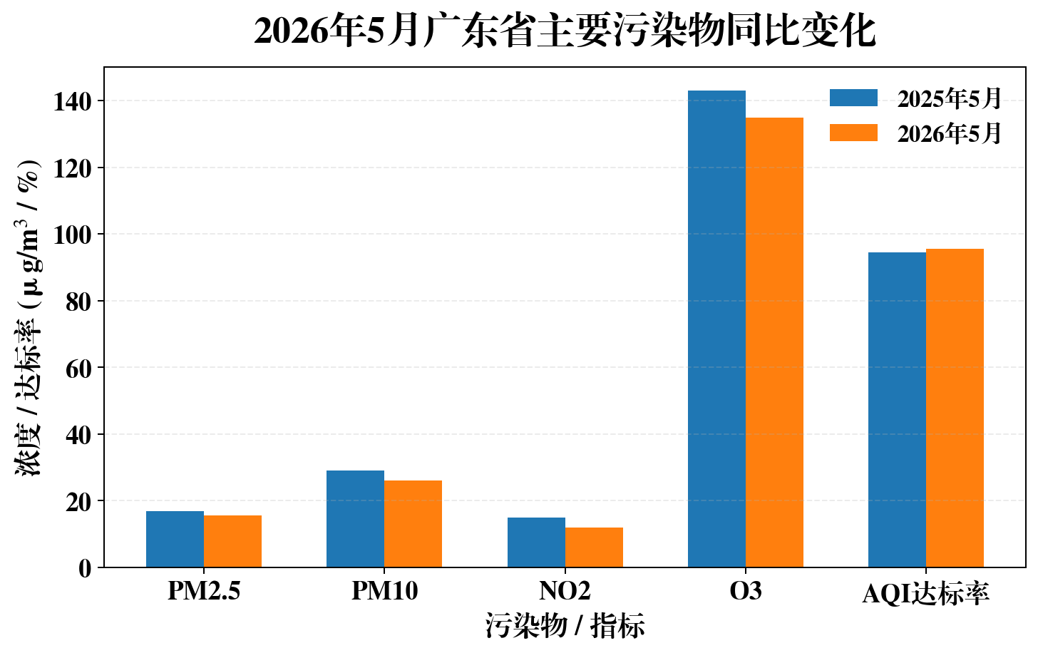
5月空气质量总体向好，臭氧仍是首要压力
四项主要污染物同比全面下降，AQI达标率上升至95.5%
PM2.5: 16.9→15.6 μg/m³，同比下降7.7%
4
PM10: 29→26 μg/m³，同比下降10.3%
NO2: 15→12 μg/m³，同比下降20.0%
O3: 143→135 μg/m³，同比下降5.6%

Slide 5
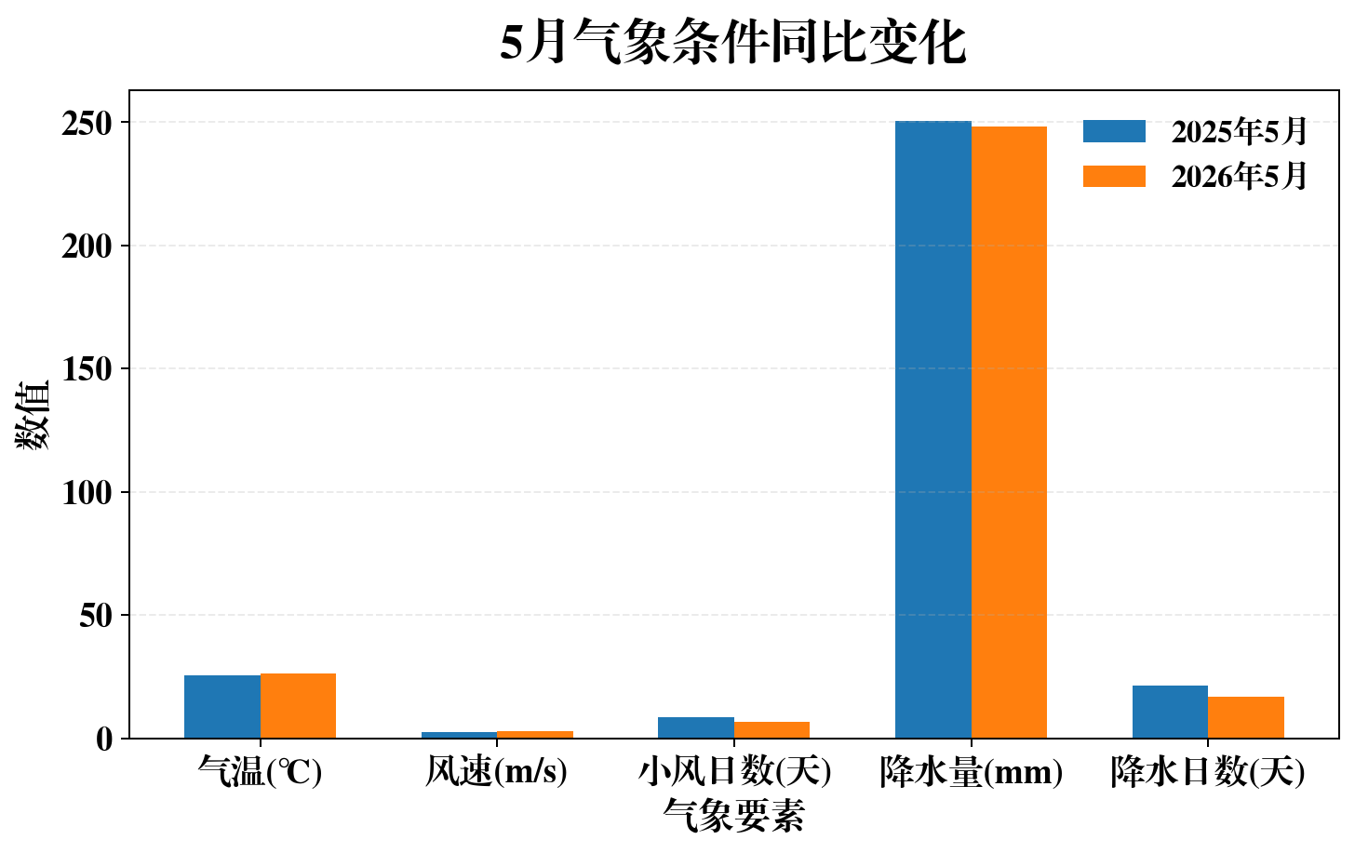
气象条件同比分析：气温偏高、小风日数减少
气温偏高不利于O3消解，但风速增加、小风日数减少有利于扩散
气温: 25.58°C→26.27°C，同比+0.69°C（+2.7%）
风速: 2.62 m/s→2.76 m/s，同比+0.14 m/s（+5.49%）
小风日数: 8.57天→6.62天，同比-1.95天（-22.78%）
降水量: 250.37 mm→248.39 mm，同比-1.98 mm（-0.79%）
5

Slide 6
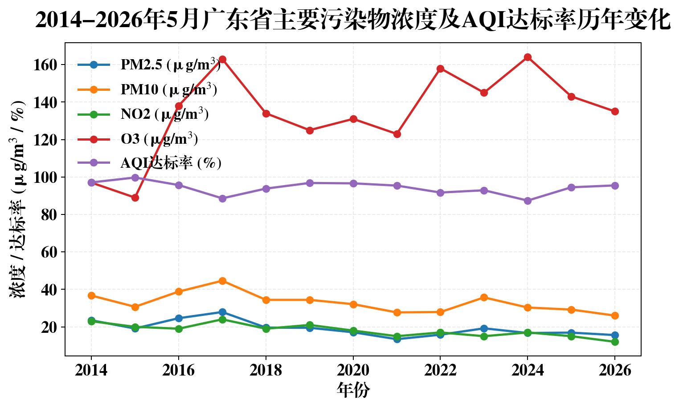
AQI达标率处于近年同期较好水平
PM2.5、PM10、NO2浓度均为2014年以来同期最低
PM2.5 15.6μg/m³为2014年以来同期最低
PM10 26μg/m³为2014年以来同期最低
NO2 12μg/m³为2014年以来同期最低
O3 135μg/m³低于2017年(163)、2024年(164)、2022年(158)
6

Slide 7
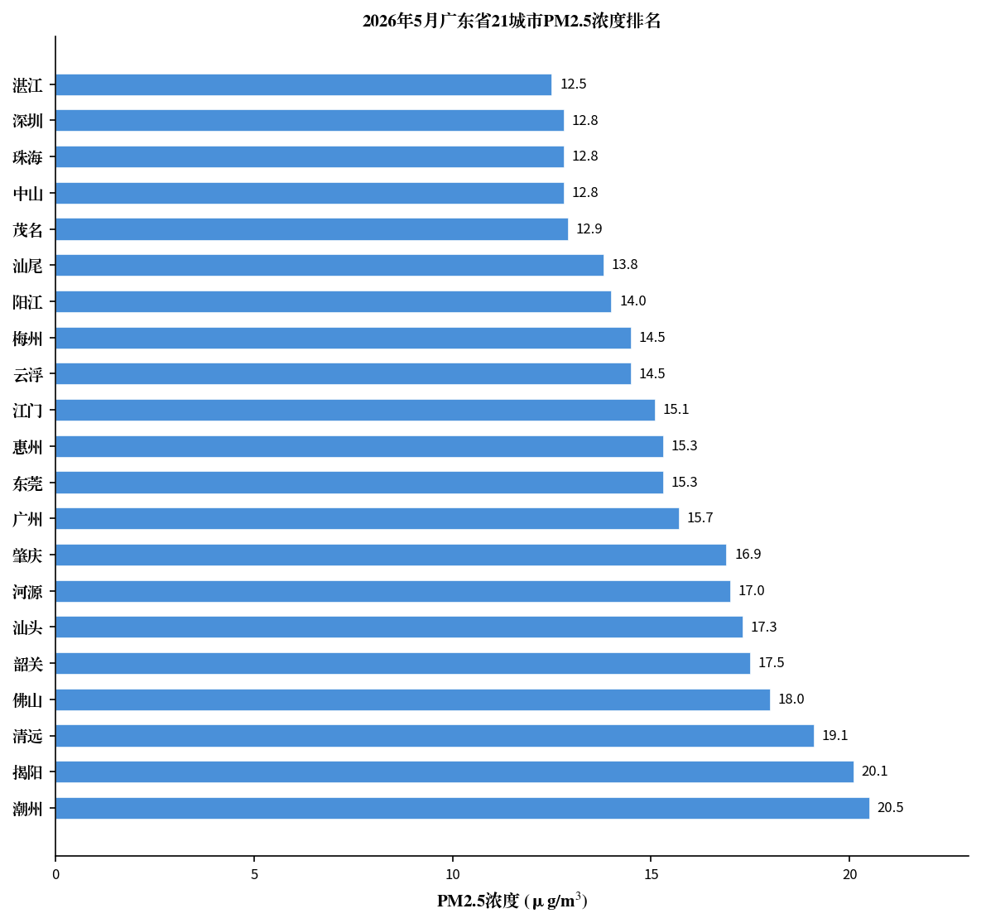
城市污染物浓度差异明显，清远、佛山PM2.5偏高
21城市PM2.5浓度在12.5-19.1μg/m³之间，区域差异显著
PM2.5高值: 清远(19.1)、佛山(18.0)、韶关(17.5)、汕头(17.3)
PM2.5低值: 深圳(12.5)、珠海(12.7)、东莞(13.2)、中山(13.5)
O3高值: 汕头(157)、惠州(152)、佛山(150)、东莞(149)
O3低值: 韶关(108)、清远(111)、云浮(112)、肇庆(115)
7

Slide 8
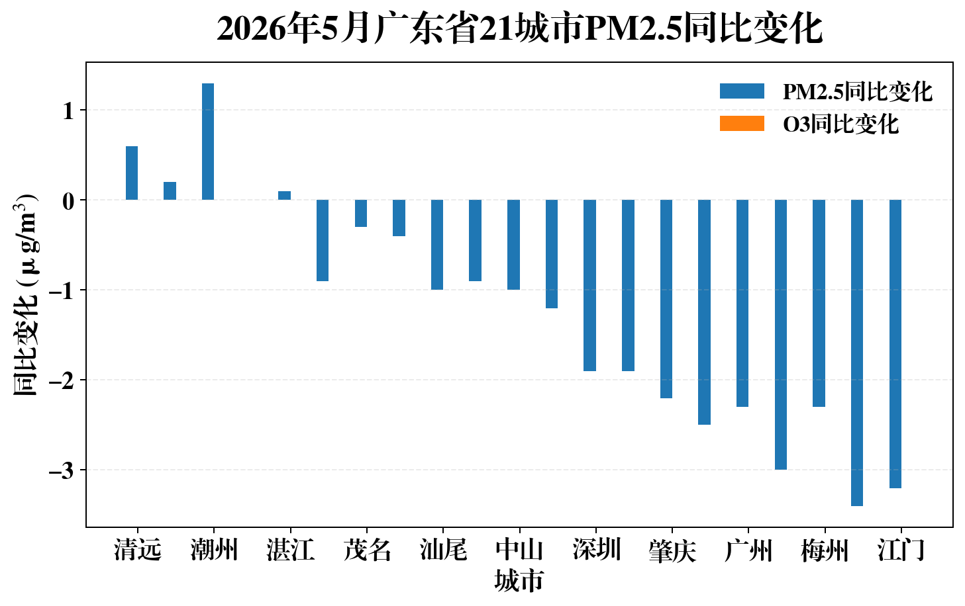
城市同比变化：清远、汕头PM2.5上升
部分城市污染物浓度同比恶化，需重点关注
PM2.5上升: 清远(+2.1)、汕头(+1.8)、佛山(+1.0)、韶关(+0.9)
8
PM2.5下降: 潮州(-4.2)、东莞(-3.7)、肇庆(-3.5)、中山(-3.3)
O3上升: 潮州(+33)、汕头(+28)、东莞(+18)、佛山(+16)
O3下降: 韶关(-35)、清远(-28)、肇庆(-24)、云浮(-23)

Slide 9
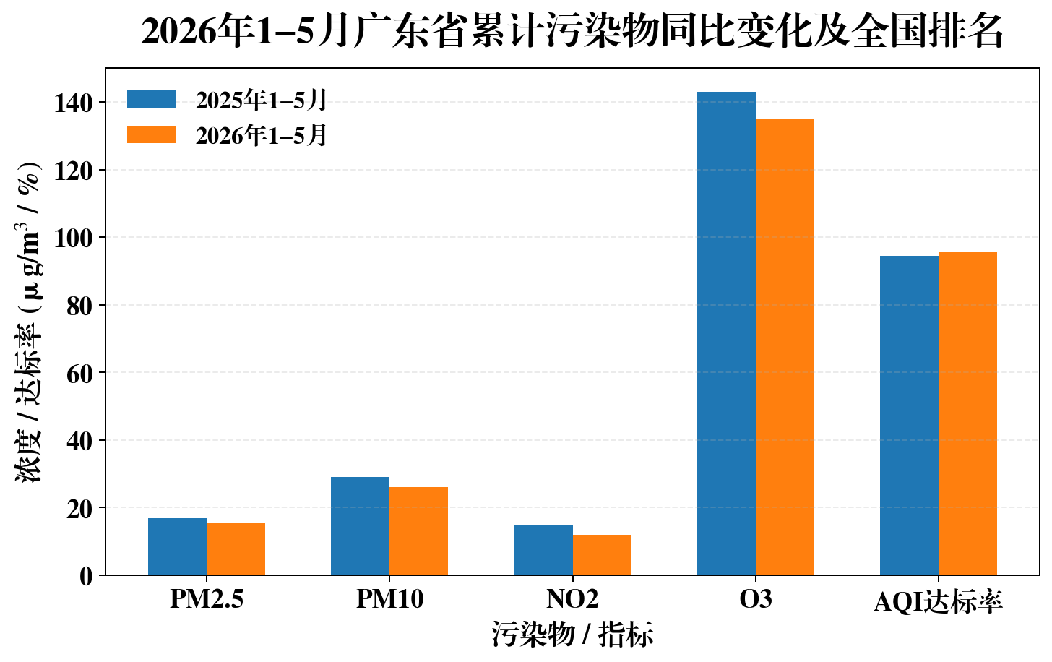
1-5月累计数据：PM2.5全国排名第4
1-5月PM2.5浓度18.4μg/m³，在31省中排名第4，O3浓度排名第21
PM2.5: 18.4μg/m³，全国排名第4（仅次于北京、河北、天津）
O3: 128μg/m³，全国排名第21（处于中下游水平）
PM10: 35μg/m³，全国排名第7
NO2: 16μg/m³，全国排名第12
9

Slide 10
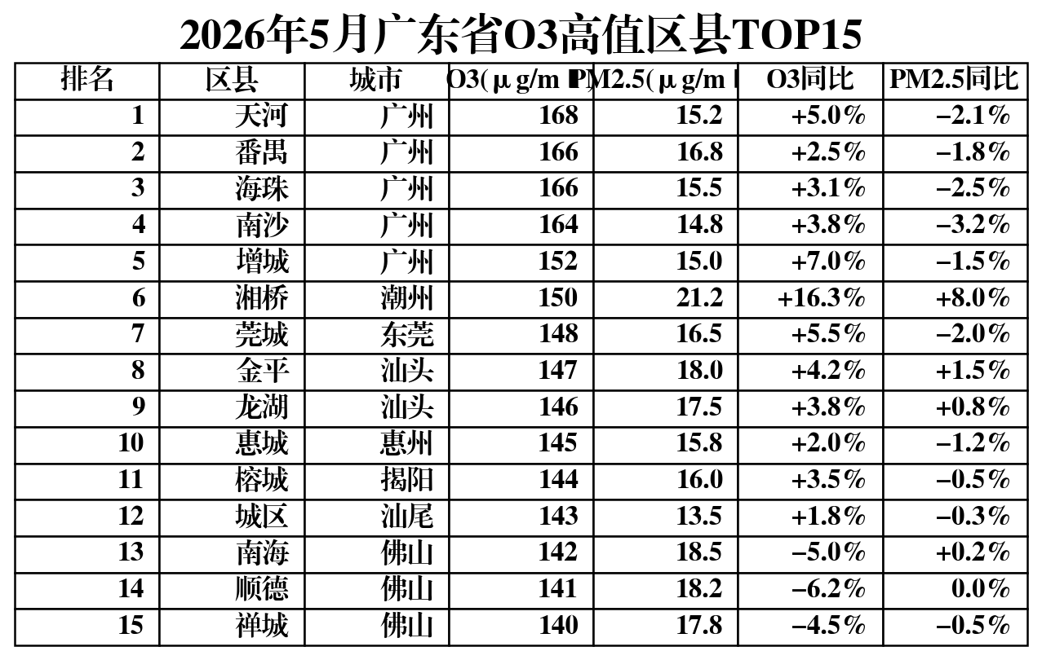
区县分析：O3高值集中在珠三角核心区
O3浓度高值区县主要位于广州、佛山、东莞、惠州等珠三角核心城市
O3浓度前10区县: 番禺(175)、顺德(171)、南海(170)、天河(168)、白云(167)
PM2.5浓度前10区县: 清城区(22)、武江区(21)、浈江区(20)、曲江区(20)、榕城区(19)
珠三角核心区O3浓度普遍高于150μg/m³
粤北山区PM2.5浓度相对较高
10

Slide 11
二、污染特征与成因
站点异常、污染过程、气象分析、重点城市
11

Slide 12
站点异常分析：90个高值站点以CO异常为主
CO异常升高站点: 45个（占比50%）
PM2.5异常升高站点: 23个（占比25.6%）
O3异常升高站点: 15个（占比16.7%）
NO2异常升高站点: 7个（占比7.7%）
12

Slide 13
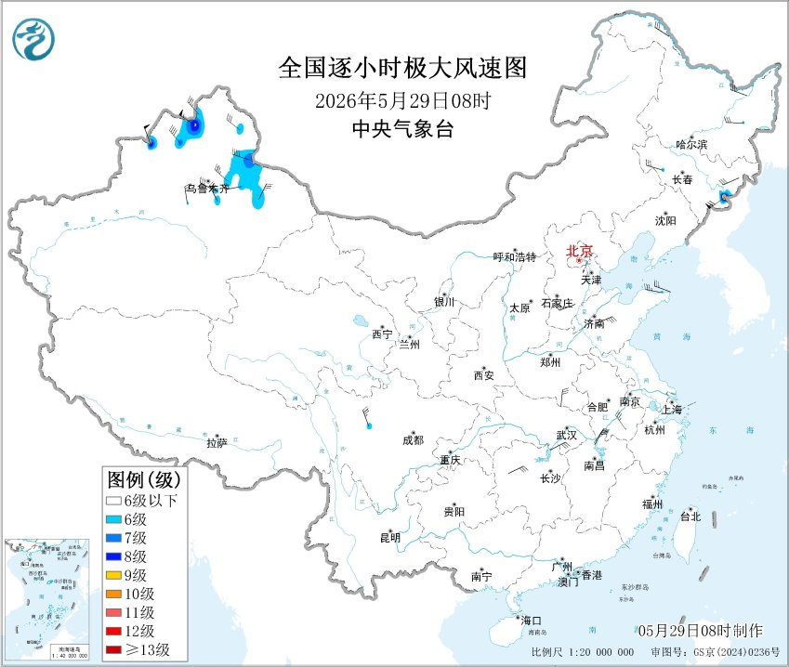
污染过程分析：两轮O3污染过程
5月发生两轮O3污染过程，分别出现在5月11-12日和5月28-31日
第一轮(5.11-12): 珠三角9城市出现O3轻度污染，最大值164μg/m³
第二轮(5.28-31): 珠三角12城市出现O3轻度污染，最大值172μg/m³
污染期间气温普遍超过30°C，相对湿度低于60%
风速小于2m/s，小风静稳天气不利于污染物扩散
13

Slide 14
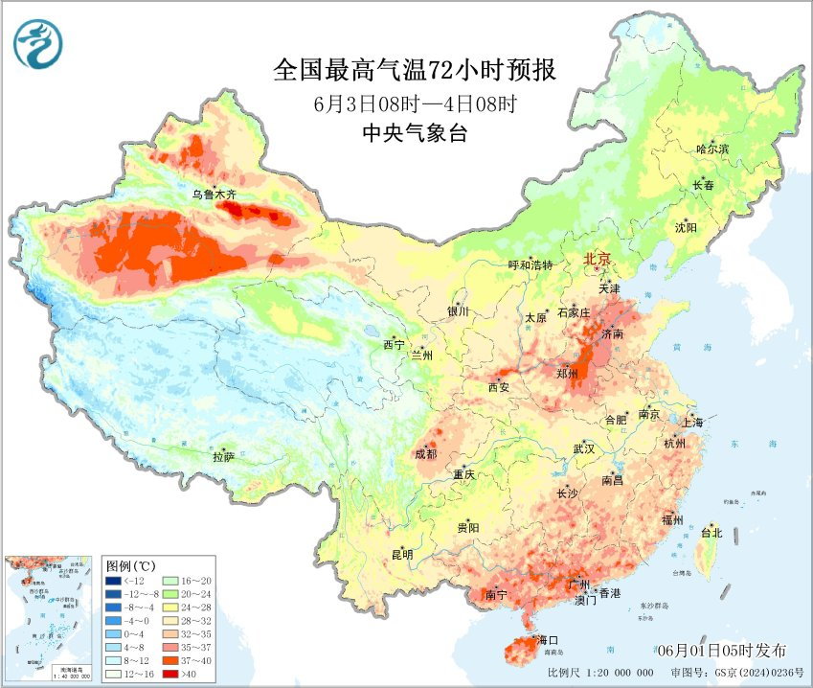
污染成因分析：高温强辐射+低风速促进O3生成
气象条件与污染过程高度耦合，高温、强辐射、低风速是O3污染的主要驱动力
气温: 污染期间最高气温35-38°C，较非污染日高3-5°C
辐射: 紫外线强度强，光化学反应活跃
风速: 平均风速1.5-2.0m/s，低于月均值(2.76m/s)
湿度: 相对湿度45-60%，有利于O3生成
14

Slide 15
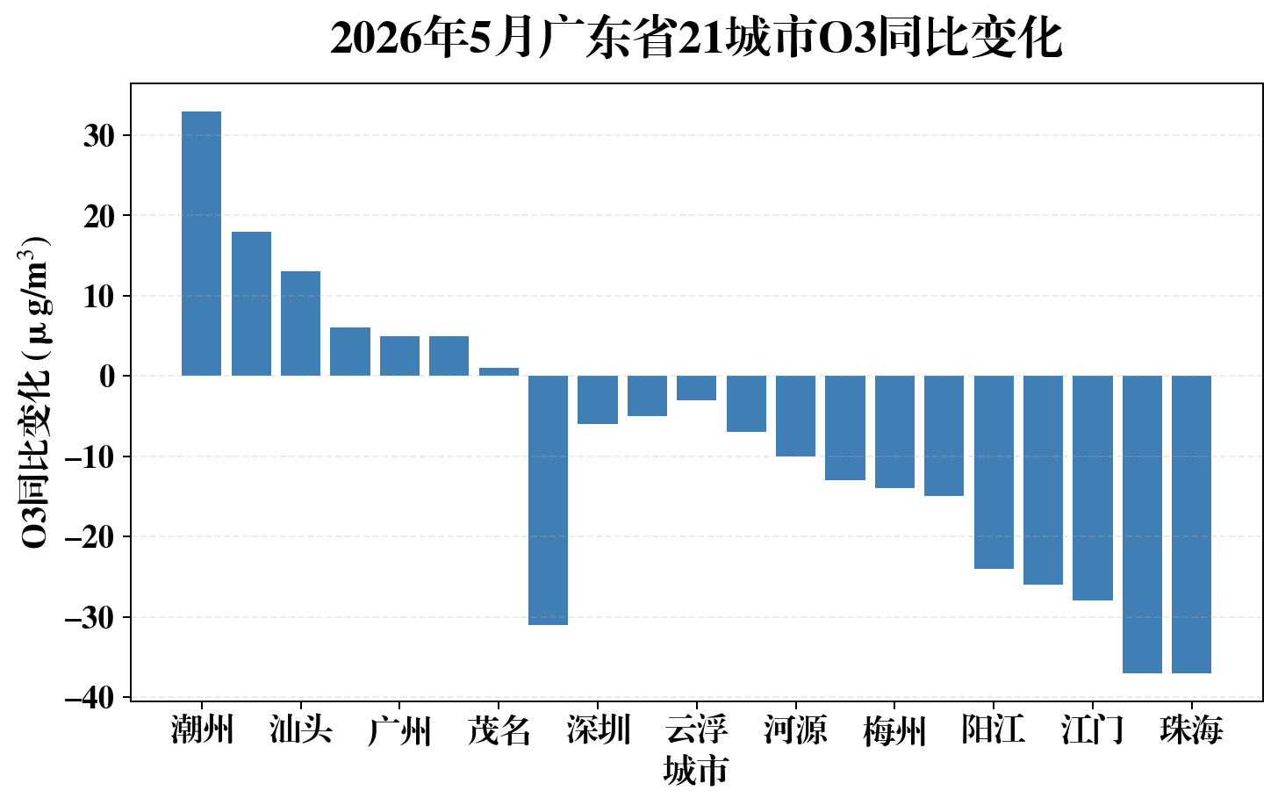
重点城市分析：汕头、清远、潮州需重点关注
三城市污染物浓度同比恶化，需针对性管控
汕头: PM2.5同比+1.8μg/m³，O3同比+28μg/m³，双指标恶化
清远: PM2.5浓度全省最高(19.1μg/m³)，同比+2.1μg/m³
潮州: O3同比+33μg/m³，为全省最大升幅
东莞: O3同比+18μg/m³，形成"污染孤岛"
15

Slide 16
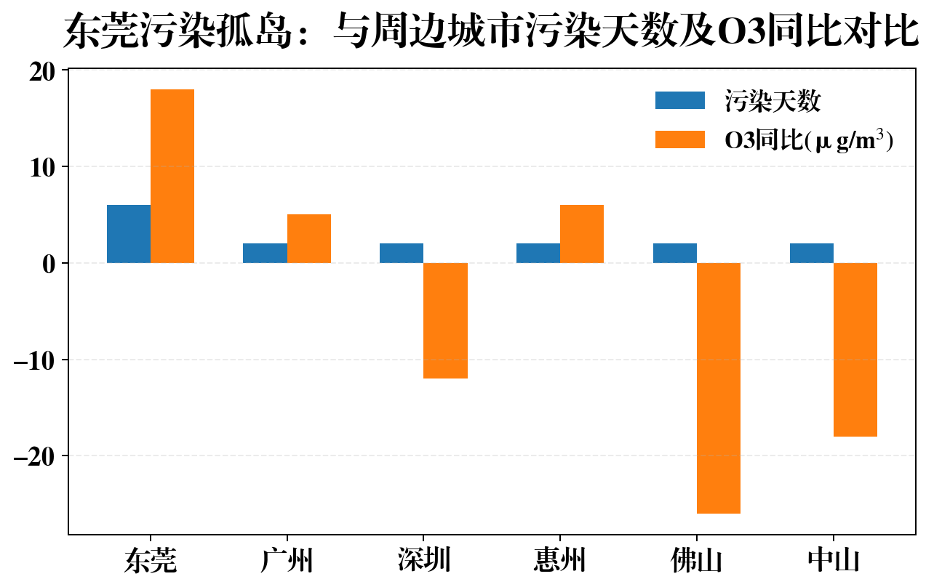
东莞"污染孤岛"现象分析
东莞O3浓度同比恶化显著，周边城市改善明显，形成"污染孤岛"
O3浓度: 149μg/m³，同比+18μg/m³(+13.7%)
16
污染天数: 6天O3轻度污染，较2025年同期增加3天
周边对比: 深圳(-3)、广州(-8)、惠州(-5)均改善
可能原因: 局地排放强度大、扩散条件不利、前体物浓度高

Slide 17
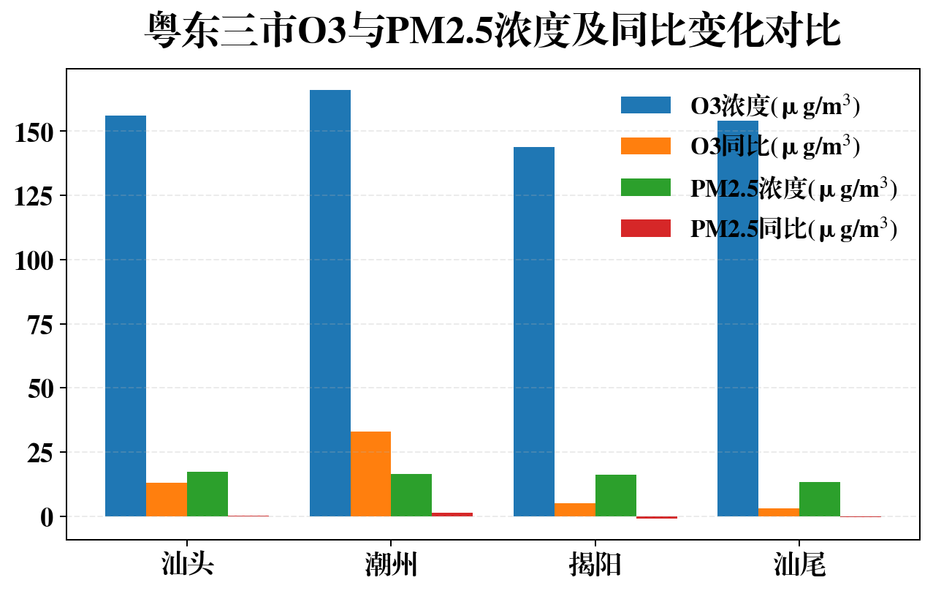
粤东异常：潮州O3同比大幅上升
潮州O3浓度同比上升33μg/m³，为全省最大升幅，需重点关注
O3浓度: 141μg/m³，同比+33μg/m³(+30.5%)
全省排名: 从2025年同期第15位上升至第6位
污染天数: 3天O3轻度污染，较2025年同期增加2天
可能原因: 工业排放增加、机动车排放、区域输送
17

Slide 18
三、监测发现的风险问题
CO异常、PM2.5上升、O3污染频发
18

Slide 19
风险问题1：CO异常升高站点数量多
5月共发现45个CO异常升高站点，占比50%，可能存在燃烧源排放问题
分布特征: 主要集中在珠三角和粤东地区 / 可能原因: 生物质燃烧、工业燃烧、机动车排放 / 风险等级: 高，需排查燃烧源
19

Slide 20
风险问题2：部分城市PM2.5同比上升
01
02
03
04
05
清远: PM2.5 19.1μg/m³，同比+2.1μg/m³(+12.4%)
汕头: PM2.5 17.3μg/m³，同比+1.8μg/m³(+11.6%)
佛山: PM2.5 18.0μg/m³，同比+1.0μg/m³(+5.9%)
韶关: PM2.5 17.5μg/m³，同比+0.9μg/m³(+5.4%)
管控建议: 加强工业源、扬尘源和移动源管控
清远、汕头、佛山、韶关等城市PM2.5浓度同比恶化
20

Slide 21
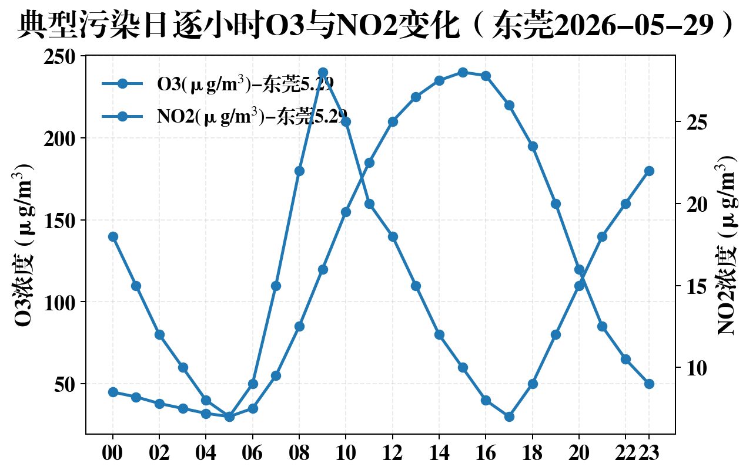
风险问题3：O3污染频发，污染天数增加
5月发生两轮O3污染过程，珠三角12城市出现O3轻度污染
污染过程: 两轮O3污染过程(5.11-12, 5.28-31)
影响城市: 珠三角12城市出现O3轻度污染
最大值: 172μg/m³(5月28日，佛山)
同比变化: 汕头(+28)、潮州(+33)、东莞(+18)O3恶化
21

Slide 22
风险问题4：东莞"污染孤岛"现象持续
东莞O3浓度同比恶化显著，周边城市改善明显，形成"污染孤岛"
O3浓度: 149μg/m³，同比+18μg/m³(+13.7%)
污染天数: 6天O3轻度污染，较2025年同期增加3天
周边对比: 深圳(-3)、广州(-8)、惠州(-5)均改善
可能原因: 局地排放强度大、扩散条件不利
22

Slide 23
四、管控建议
针对性管控措施
23

Slide 24
管控建议1：加强CO异常站点排查
1
2
3
4
排查重点: 生物质燃烧、工业燃烧、机动车排放
管控措施: 加强现场巡查，严查违法燃烧行为
时间要求: 6月15日前完成排查
责任主体: 各地生态环境部门
24

Slide 25
管控建议2：强化PM2.5恶化城市管控
清远、汕头、佛山、韶关等城市PM2.5同比上升，需针对性管控
汕头: PM2.5、O3双指标恶化，需协同管控 / 佛山: PM2.5、O3双高，需加强VOCs和NOx协同减排 / 韶关: PM2.5浓度较高，需加强工业源管控
25

Slide 26
管控建议3：深化O3污染防控
01
02
03
04
东莞: O3同比恶化，形成"污染孤岛"，需排查重点排放源
潮州: O3同比大幅上升(+33μg/m³)，需排查工业源和移动源
珠三角核心区: 加强VOCs和NOx协同减排，削减前体物排放
污染预警: 加强O3污染预警预报，提前采取管控措施
针对O3污染频发和"污染孤岛"现象，加强VOCs和NOx协同管控
26

Slide 27
下一步工作安排
趋势 / 排名 / 结构图表区
6月重点工作任务和时间节点
6月15日前: 完成CO异常站点排查
6月20日前: 提交重点城市管控方案
6月30日前: 开展O3污染防控专项检查
长期: 建立污染源清单，动态更新
27

